Slide 1
ĐỒ HỌA MÁY TÍNH
PGS.TS. Đặng Văn Đức
dvanduc@gmail.com
HÀ NỘI – 2006/2018

Slide 2
Đồ họa máy tính (Computer Graphics) là gì?
CG là tiến trình của máy tính, thực hiện biến đổi mô tả (description) đối tượng hay một cảnh (scene) thành ảnh (image) của đối tượng hay của cảnh đó.
CG là các hệ thống phần cứng, phần mềm máy tính sinh ra ảnh hay dãy các ảnh (animations).
CG phát triển mạnh mẽ từ khoảng hơn 40 năm nay.
Ivan Sutherland đi đầu trong lĩnh vực này từ những năm 60 của thế kỷ XX.
Output
 | Image | Description
Image | Image Procesing | Pattern Recognition
Description | Computer Graphics | Data Processing
Input

Slide 3
Nội dung môn học
Nội dung chính của môn học:
Không tập trung vào việc học sử dụng các phần cứng và phần mềm đồ họa.
Tập trung vào việc nghiên cứu, tìm hiểu các phương pháp xây dựng hệ thống phần cứng/phần mềm đồ họa, bao gồm:
Cơ sở toán học,
Kỹ thuật mô hình hóa,
Các thuật toán và cấu trúc dữ liệu
…
Thực hành: Sử dụng các công cụ
Microsoft Visual C/C++
OpenGL

Slide 4
Các chủ đề
Giới thiệu hệ thống đồ họa máy tính
Các thuật toán cơ sở trong đồ họa hai chiều
Thuộc tính hình vẽ
Biến đổi hình học hai chiều, ba chiều
Quan sát trong không gian ba chiều
Mô hình hóa bề mặt vật thể
Loại bỏ mặt khuất
Chiếu sáng và tô bóng
Ôn tập

Slide 5
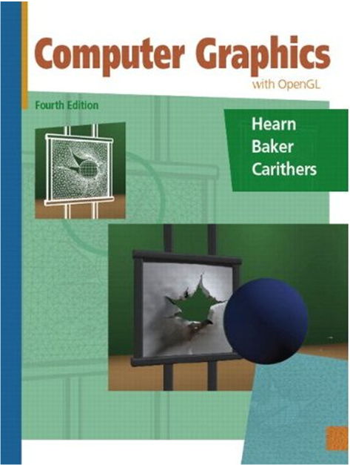
Tài liệu
Tài liệu học
Bài giảng lý thuyết (pptx)
Hướng dẫn thực hành (pdf)
Tài liệu tham khảo
Donald Hearn, M. Pauline Baker and Warren Carithers, Computer Graphics with OpenGL, 4th Edition, Prentice Hall, USA, 2010.
IBM, OpenGL 1.2 Reference Manual, 2002.
Dave Shreine, et al, OpenGL Programming Guide, 7th Edition, Addison-Wesley, 2009.

Slide 6
Đánh giá kết quả học tập
Tỷ lệ đánh giá
Điểm quá trình (thường xuyên)
Kiểm tra giữa môn học: 50%
Chuyên cần: 50%
Điểm thi
Thực hành: 50%
Lý thuyết: 50%
Điểm cuối môn học
Làm bài tập thực hành sau mỗi bài giảng
Gửi tệp nguồn về địa chỉ Email

Slide 7
GIỚI THIỆU HỆ THỐNG ĐỒ HỌA MÁY TÍNH
Bài 1
PGS.TS. Đặng Văn Đức
dvanduc@gmail.com
HÀ NỘI – 2006/2018

Slide 8
Nội dung
Các thiết bị hiển thị
Phần mềm đồ họa
Giới thiệu OpenGL
Thực hành

Slide 9
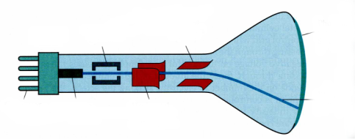
1. Thiết bị hiển thị
Ống tia điện tử (Cathode Ray Tubes – CRT)
Là công nghệ của hầu hết các màn hình, TV
Ống thủy tinh chân không (vaccum tubes)
Đốt nóng dây kim loại (filament)
Các điện tử được bắn về phía màn hình từ cực đốt nóng
Các tấm làm lệch tia vertical and horizontal
Tia điện tử bắn vào phosphor
Vertical deflection plates
Focusing system
Phosphor coated Screen
Base
Electron beam
Conector pins
Electron gun
Horizontal deflection plates

Slide 10
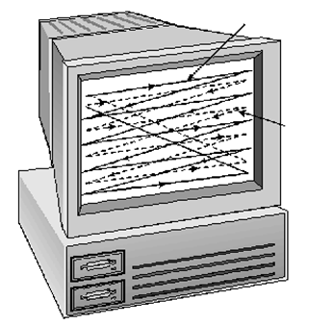
Thiết bị hiển thị
Công nghệ màn hình
Phủ lớp phosphor
Phosphor lóe sáng khi bắn tia điện tử
Pixel (Picture Element) có thể bị lóe sáng hay không, cường độ tia điện tử khác nhau sinh ra các mức xám khác nhau
Scan line: Tia điện tử quét lặp (tối thiểu 25-30 lần/giây) theo các dòng
Frame buffer: Lưu trữ giá trị các điểm ảnh trong bộ nhớ
Frame thứ nhất
Frame thứ hai

Slide 11
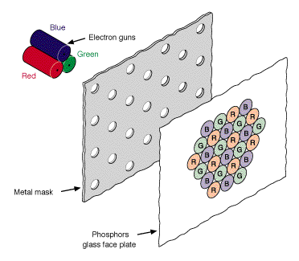
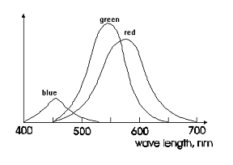
Thiết bị hiển thị
Công nghệ màn hình màu
Ba súng bắn tia điện tử dành cho ba màu cơ bản Red (580 nm), Green (545 nm) và Blue (440 nm).
Mặt nạ “shadow mask” để khu biệt các tia điện tử
545
580
440

Slide 12
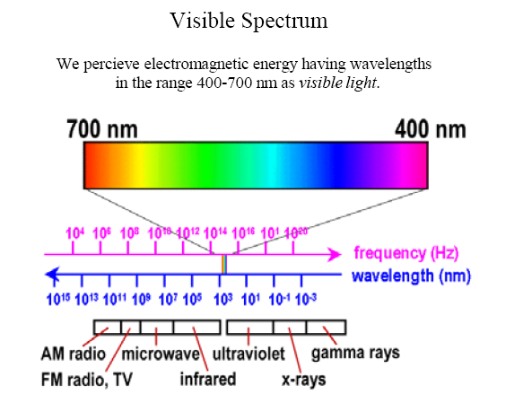
Thiết bị hiển thị
Màu khác nhau mà con người nhận biết là dải tần hẹp trong quang phổ điện từ

Slide 13
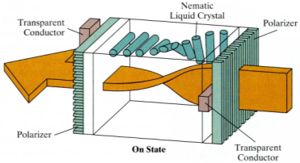
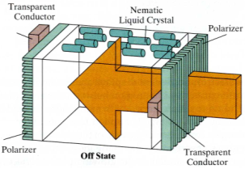
Thiết bị hiển thị
Màn hình tinh thể lỏng (LCD - Liquid Crystal Display)
Sử dụng trường điện từ để thay đổi cực tinh thể lỏng trong mỗi pixel, làm thay đổi cường độ chiếu sáng qua các pixel.

Slide 14
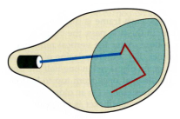
Thiết bị hiển thị
Hai loại màn hình
Màn hình véctơ
Máy đo tần, …
Màn hình raster
Kiến trúc màn hình raster
Hệ thống đồ họa raster đơn giản
Bộ xử lý màn hình (Graphics Accelerator): tăng tốc độ hiển thị. Hỗ trợ các thao tác sau:
Biến đổi: Xoay, co dãn
Cắt xén (Clipping)
Chiếu (Projection): Biến đổi phối cảnh
Tô màu và tô xám
Phủ bề mặt (Texturing)
Loại bỏ mặt khuất
Màn hình Véctơ

Slide 15
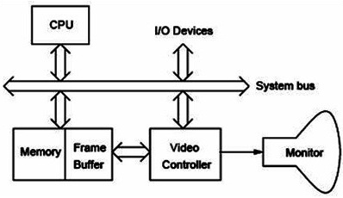
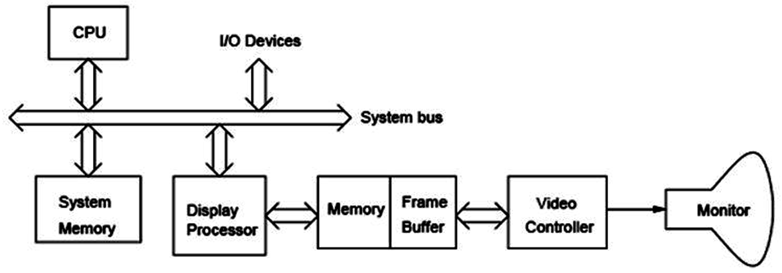
Thiết bị hiển thị
Hệ thống đồ họa Raster đơn giản
Đồ họa Raster với bộ xử lý màn hình

Slide 16
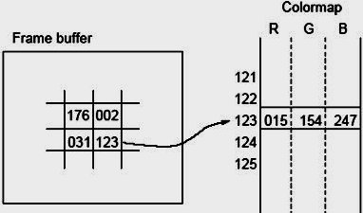
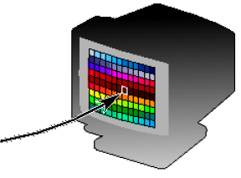
Thiết bị hiển thị
Màu điểm ảnh
Phụ thuộc vào tổng số bits/pixel (pixel depth)
Phần lớn màn hình sử dụng 24-bit RGB (màu thực)
Nhiều hệ thống đồ họa bổ sung thêm thành phần alpha (A) để có thêm hiệu ứng trong suốt (opaque)
Ánh xạ màu – Bảng tra màu (color look-up-table)
8 bits/pixel (256 màu) – làm chỉ mục đến mảng 256 phần tử, xác định 256 màu khác nhau từ ba giá trị RGB

Slide 17
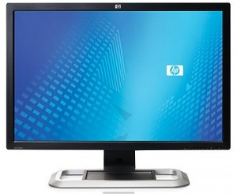
Thiết bị hiển thị
Tọa độ màn hình
Vị trí trên màn hình được tham chiếu bởi hệ tọa độ (nguyên) màn hình, nó tương ứng với vị trí pixel trong frame buffer.
Giá trị tọa độ pixel được xác định bởi số dòng quét (y) và số cột (x)
Hệ trục tọa độ mặc định như sau:
Gốc tọa độ (0,0) ở góc trên, trái của màn hình
Trục x từ trái qua phải, có giá trị từ 0 đến x_{m-1}
Trục y từ trên xuống dưới, có giá trị từ 0 đến y_{n-1}
Màn hình có độ phân giải mxn
m
x
(0,0)
n
y

Slide 18
2. Phần mềm đồ họa
Phần mềm đồ họa máy tính gồm hai nhóm chính
Phần mềm chuyên dụng
Bộ chương trình sử dụng trong từng lĩnh vực cụ thể
MS Paint, PaintShop, PhotoShop, Corel Draw...
Tính chất: Không lập trình
Phần mềm dành cho lập trình
Thí dụ: OpenGL, Java 3D, VRML
Cung cấp giao diện lập trình ứng dụng (API) để vẽ đoạn thẳng, vẽ hình cầu, vẽ đa giác…, định nghĩa màu, chọn quan sát cảnh, biến đổi hính…

Slide 19
3. Giới thiệu OpenGL
Nguồn gốc từ công ty SGI (Silicon Graphics Inc.). Năm 1990 được công nhận là chuẩn.
OpenGL là giao diện phần mềm với phần cứng đồ họa
Tính chất của OpenGL
Độc lập thiết bị, khả năng trình diễn trong thời gian thực
Thư viện cơ sở (OpenGL Basic Library) có các hàm để đặc tả
Các đối tượng cơ sở, các thuộc tính
Biến đổi hình học
Biến đổi quan sát, …
OpenGL Utility (GLU Library)
Các hàm thiết lập ma trận chiếu, quan sát,
Mô tả các đối tượng phức tạp bằng xấp xỉ đa giác, B-Splines…
Xử lý các thao tác trình diễn bề mặt (Rendering), …
OpenGL Utility Toolkit (GLUT Library)
Các hàm tương tác với hệ thống cửa sổ màn hình

Slide 20
Giới thiệu OpenGL
Các tệp thư viện
opengl32.lib, glu32.lib, glut32.lib
glut32.dll
Header files
gl.h
glu.h
glut.h
Cú pháp các hàm: Tiền tố gl, glu và glut
gl… glBegin();
glu… gluOrtho2D();
glut… glutInit();
Tên hằng: Tiền tố GL_
GL_2D, GL_RGB, GL_POLYGON,…
Kiểu biến riêng
GLbyte, GLint, GLfloat, GLboolean,…
Dạng chuẩn của lệnh
glFunction [234][dfis][v]
[234] – số chiều, [dfis] – kiểu tham số, [v] – véctơ
Ví dụ: glColor3dv(): 1 đối số là véctơ (con trỏ) có ba thành phần GLdouble
d - double
f - float
i - integer (32 bit)
s - short (16 bit)
ub - unsigned char
us - unsigned short
ui - unsigned long

Slide 21
Lập trình bằng OpenGL
Chương trình đơn giản vẽ điểm ảnh
#include <gl/glut.h>
#include <gl/gl.h>
void myInit(void)
{
glClearColor(1.0f, 1.0f, 1.0f, 0.0f);
glMatrixMode(GL_PROJECTION);
glLoadIdentity();
gluOrtho2D(0.0, 640.0, 0.0, 480.0);
}
void myDisplay(void)
{
glClear(GL_COLOR_BUFFER_BIT);
glBegin(GL_POINTS);
glVertex2i(100, 70);
glEnd();
glFlush(); //yêu cầu thực hiện lệnh
}
glClearColor() - Xác định màu nền
glClear() - Xóa nền bằng màu trên
void main(int argc, char **argv)
{
glutInit(&argc, argv);
glutInitDisplayMode(GLUT_SINGLE |
GLUT_RGBA);
glutInitWindowPosition(50,100);
glutInitWindowSize(640,480);
glutCreateWindow("Simple Program");
myInit();
glutDisplayFunc(myDisplay);
glutMainLoop();
}
Notes:
GLUT_DOUBLE sử dụng hai vùng đệm (để cho chuyển động trơn chu)
GLUT_RGBA sử dụng màu RGB, thêm thành phần A để tăng tính trong suốt.

Slide 22
Lập trình bằng OpenGL
Lập trình sự kiện - Xử lý chuột
void main(int argc, char **argv) {
...
glutDisplayFunc(myDisplay);
glutMouseFunc(myMouse);
...
}
void myMouse(int b, int s, int x, int y) {
switch (b) { // b indicates the button
case GLUT_LEFT_BUTTON:
if (s == GLUT_DOWN) // button pressed
printf(“\nLeft button pressed!”);
else if (s == GLUT_UP) // button released
printf(“\nLeft button released!”);
break;
// ...
default: break;
}
} // Tọa độ chuột được tính từ góc trên-trái của cửa sổ.
Notes:
Các tham số của hàm callback nhấn chuột bao gồm:
Phím nào nhấn (b: left, middle, right);
Trạng thái phím (s: up hay down);
Tọa độ (x,y) tính bằng pixels nơi nhấn phím chuột kể từ góc trên-trái vùng làm việc của cửa sổ

Slide 23
Lập trình bằng OpenGL
Lập trình sự kiện - Xử lý bàn phím
void main(int argc, char **argv)
{
...
glutDisplayFunc(myDisplay);
glutKeyboardFunc(myKeyboard);
...
}
void myKeyboard(unsigned char c, int x, int y)
{
switch (c) { // c is the key that is hit
case 27: // ’q’ means quit
exit(0);
break;
default:
printf(“\nKey %c is hit”, c);
break;
}
}
Notes:
Các tham số của hàm callback nhấn phím trên bàn phím bao gồm:
Phím nào nhấn (c: mã ASCII của ký tự tương ứng);
Tọa độ (x,y) tính bằng pixels, vị trí chuột khi nhấn phím bàn phím.

Slide 24
Lập trình bằng OpenGL
Hiển thị xâu ký tự
void bitmap_output(int x, int y, int z, char *string, void *font)
{
int len, i;
glRasterPos3f(x, y, 0); // Locate Raster Position in 3-space
len = (int) strlen(string); // Find length of string
for (i = 0; i < len; i++) { // Loop through plotting all characters
glutBitmapCharacter(font, string[i]);
}
}
// render Scene
void myDisplay(void)
{
…
glColor3ub(255, 0, 0); // màu vẽ, ub - unsigned char (byte)
bitmap_output(0,0,0, "Example #1", GLUT_BITMAP_TIMES_ROMAN_24);
…
}

Slide 25
4. Thực hành
Ví dụ 1.1
Cài đặt MS Visual Studio, OpenGL
Xây dựng chương trình hiển thị điểm ảnh trên màn hình.
Ví dụ 1.2
Phát triển chương trình sử dụng chuột và bàn phím.
Ví dụ 1.3: Hiển thị xâu ký tự
Ví dụ 1.4
Phát triển chương trình vẽ điểm ảnh tại vị trí nhấn phím trái chuột trong cửa sổ.
Bài tập 1.1
Vẽ điểm ảnh khi di và nhấn phím chuột.
Ghi chú: hãy sử dụng hàm sau trong chương trình
glutMotionFunc(void (* func)(int x, int y)); // (x,y) tọa độ chuột

Slide 26
Câu hỏi?

